Slide 1
第五章
使用Dreamweaver制作网页

Slide 2

回顾
常用样式属性有哪些？
超链接样式有哪几种？
内嵌样式表、行内样式表、外部样式的区别？
Notes:
s

Slide 3
预习检查
使用Dreamweaver如何实现插入图像和文本？
使用Dreamweaver如何制作样式表？

Slide 4
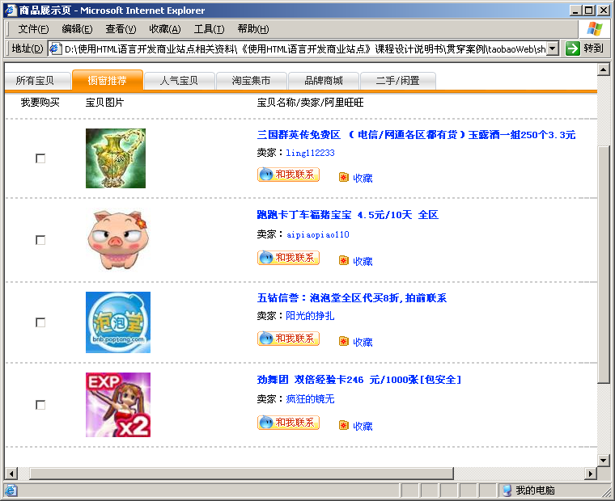
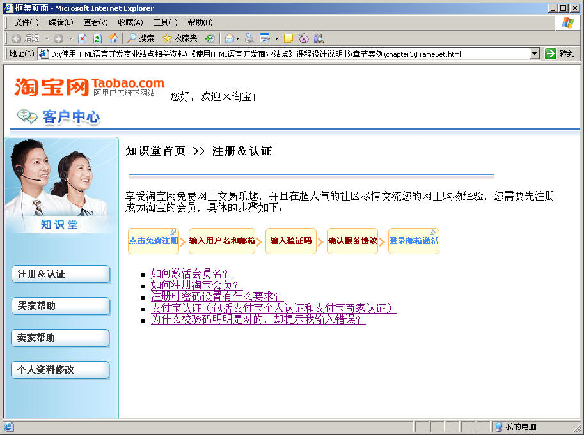
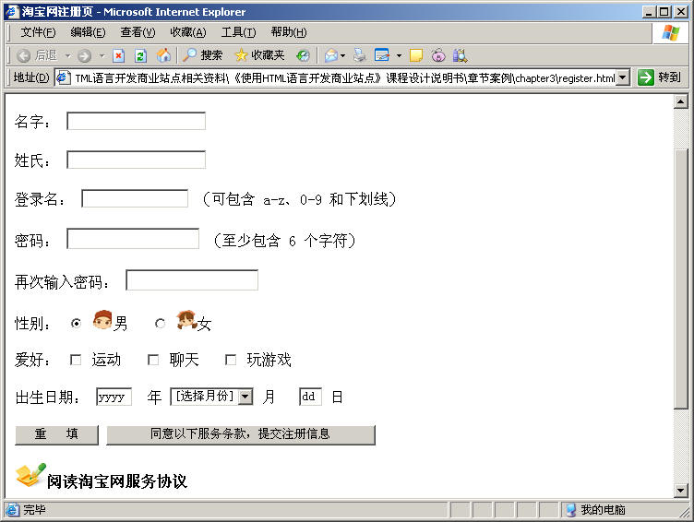
本章任务
点卡购买页面
制作点卡购买页面
制作用户注册页面
制作客户中心页面
客户中心页面
用户注册页面

Slide 5
本章目标
会用Dreamweaver实现已学的各类HTML标签
  图像、文本、列表标签
  表格
  表单
  框架
  样式表

Slide 6
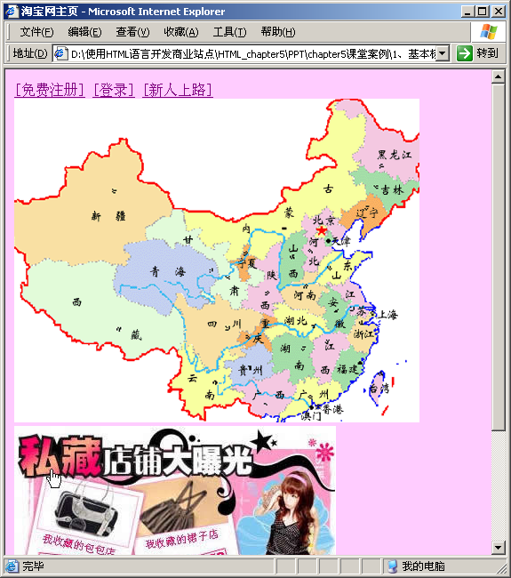
什么是基本标签
网页标题
超连接
页面背景
如何实现这样的页面？
地图图片
Flash多媒体

Slide 7
如何使用基本标签
教员逐一演示如下操作：
新建一个HTML页面
设置页面背景、标题
插入图片
插入Flash
创建超连接
1、链接到其他文档
2、链接到同一文档的特定位置
演示示例1：基本标签的使用1

Slide 8
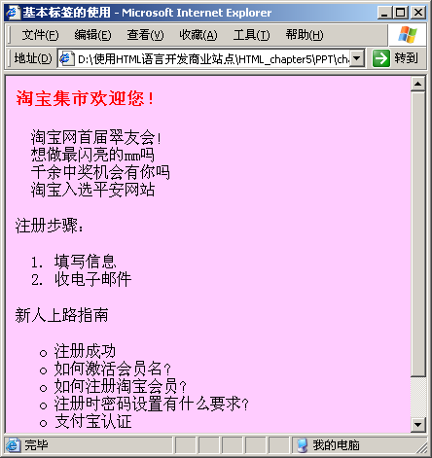
什么是基本标签
格式化文本
换段了
空 格
换行了
如何实现这样的页面？
有序列表
无序列表

Slide 9
如何使用基本标签
教员逐一演示其他标签的操作：
换段、换行
格式化文本
  文本颜色
  字号大小
  对其方式
插入特殊字符
  插入空格
创建列表
Enter表示换段
  Shift+Enter表示换行
1、项目列表
2、编号列表
演示示例2：基本标签的使用2

Slide 10
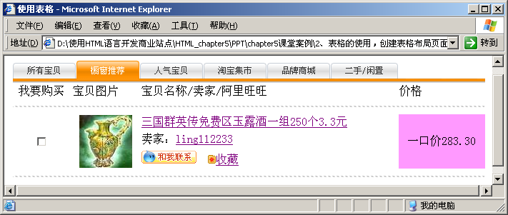
什么是表格布局
单元格背景图像
跨4列单元格
表格背景色
跨3行单元格
单元格背景色
单元格内容居中对其
如何实现这样的表格布局？
使用表格进行布局时，一般把表格边框宽度设为0，还有单元格的填充和间距也设为0。

Slide 11
表格的使用
教员演示创建表格布局页面：
创建跨行或跨列的表格
  1、 “插入” →”表格”
  2、 输入7行4列
  3、 选中要合并的单元格
  4、 右击→”表格” →”合并单元格”
设置表格背景
设置单元格背景色和对齐方式
1、选中整个表格
2、在属性面板里设置
1、光标定位到单元格
2、在属性面板里设置

Slide 12

表格的使用
教员演示创建表格布局页面操作：
插入横线
  1、 光标定位到第3行
  2、选择”代码”
  3、在单元格里输入如下代码
  4、同理，插入第2条虚线
选择“代码”，切换到“代码”视图
<HR noshade="noshade" style="border:1px #CCCCCC dashed "/>
演示示例3：表格的使用

Slide 13

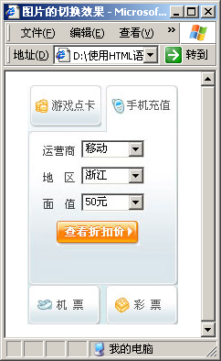
小结1
使用Dreamweaver制作如下图所示的页面效果
练习页面
一共有4张图片
练习答案
表格的cellspacing和cellpadding属性都设为0
4行1列的表格

Slide 14
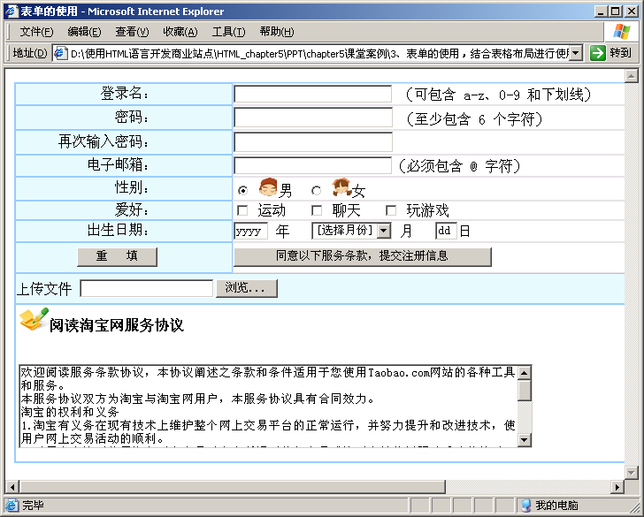
什么是表单
表格布局
单行文本框
密码框
单选按钮
复选框
重置按钮
下拉列表
表单
提交按钮
文件域
多行文本域
如何实现这样的表格对表单的布局？

Slide 15

表单的使用
教员演示使用表格对表单的布局操作：
插入表单
表单要提交到的地址
设置表单发送数据的方法
设置表单名
  <FORM action="www.rigister.com" method="post" name="register" id="register">
  </FORM>

Slide 16
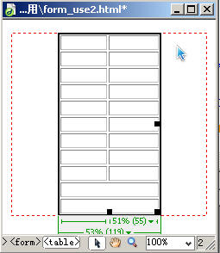
表单的使用
表单里插入表格的效果
在表单域中插入表格
  1、在表单域里单击鼠标
  2、插入10行2列的表格
  3、合并最后两行单元格
  4、设置表格的相关属性

Slide 17
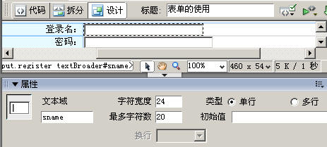
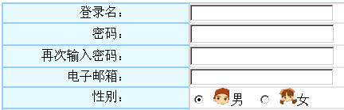
表单的使用
在单元格里插入表单元素
  1、光标定位到要插入文本域的位置
  2、 插入单行文本域
  3、 插入密码文本域
  4、 再次插入密码文本域
  5、 插入单行文本域
  6、 插入2个单选按钮
单行文本域
所对应的属性
单元格里插入表单元素之后的效果

Slide 18
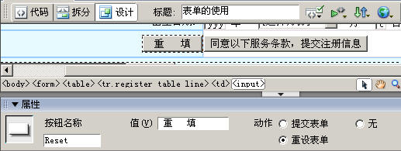
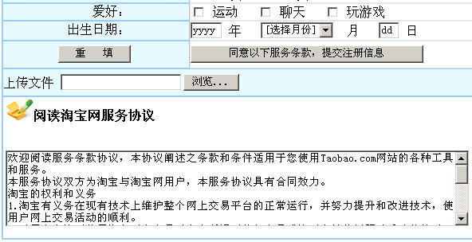
表单的使用
演示示例4：表单的使用
在单元格里插入表单元素
  7、插入3个复选框
  8、插入2个单行文本域和一个下拉菜单列表
  9、插入“重填”按钮和“提交”按钮
  10、 插入一个文件域
  11、 插入一个文本域
按钮所对应的属性
单元格里插入表单元素之后的效果

Slide 19
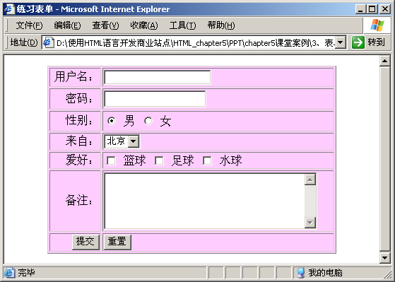
小结2
使用Dreamweaver制作如下图所示的页面效果
练习页面
单行文本域
练习答案
单选按钮
密码文本域
复选框
下拉列表
文本域
提交按钮
重置按钮

Slide 20
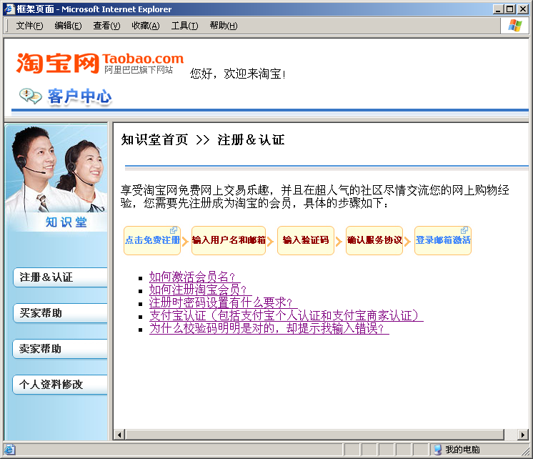
框架网页
框架集页面(FrameSet.thm)
广告栏顶部框架(top.html)
框架的边框
导航栏左侧框架(left.html)
详细内容页面右侧框架(right.html)
如何实现这样的框架集页面？

Slide 21
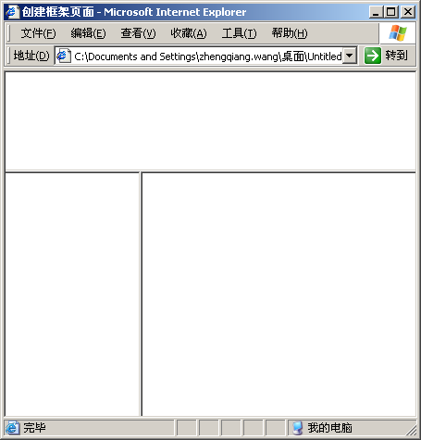
制作框架网页
教员演示制作框架网页：
新建框架网页
  1、选择“文件” →“新建”
  2、选择框架集
  3、选择一个合适的框架集
  4、单击“创建”
设置框架集的属性
  1、设置框架集的边框属性
  2、改变框架的宽度和高度
创建好的框架网页

Slide 22
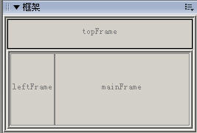
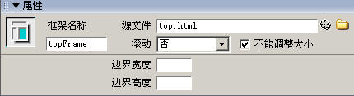
制作框架网页
框架面板
教员演示制作框架网页：
添加每个框架的内容
  1、单击“框架” →”窗口”，打开框架面板
  2、为每个框架指定网页文件
为名为topFrame框架指
定网页文件top.html
演示示例5：制作框架网页

Slide 23
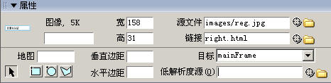
制作框架网页
教员演示制作框架网页的步骤：
设置超链接
  1、在left.html中设置超链接文本
  2、在属性窗口中，选择链接网页文件和输入目标框架名
  3、同理，设置另两个链接
预览网页
right.html文件会在框架名为mainFrame窗口中显示
演示示例6：制作框架网页

Slide 24
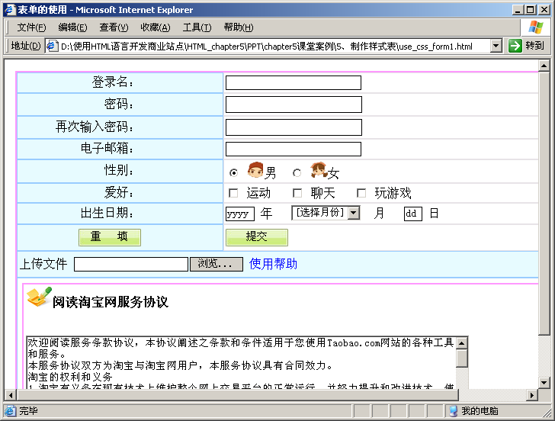
什么是样式
字体样式
细边框样式
表格样式
图片按钮样式
无下滑线的超链接样式
如何实现这样的样式页面？

Slide 25
制作样式表
创建样式表
教员演示创建样式表：
  1、选择“窗口” →“CSS样式”
  2、在“CSS样式”面板中，右击→新建
  3、分别新建标签body、a和table的样式
  4、分别新建类.picButton和类.textBorder的样式
查看样式源代码
演示示例7：创建样式表

Slide 26
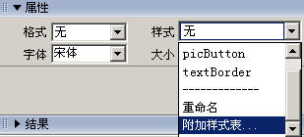
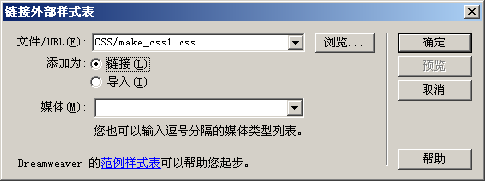
制作样式表
应用样式表
教员演示两种应用样式表方式：
  1、打开要应用样式的网页
  2、在属性面板中单击“样式”下拉框
  3、选择附加样式
  4、选择要引入的样式文件
1、选择附加样式表
2、选择样式文件
3、选择附加方式
4、单击确定
演示示例8：应用样式表

Slide 27
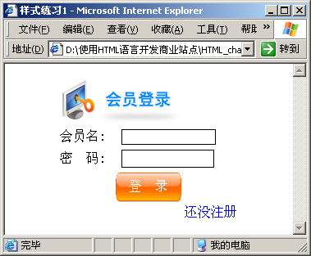
小结3
使用Dreamweaver制作如下图所示的页面效果
练习页面
练习答案

Slide 28
总结
说明换行与换段的区别？
空格是特殊字符吗？
使用Dreamweaver如何制作跨行跨列的表格？
引入样式文件有哪几种方式？

Slide 29


